Slide 1
บทที่ 9
การประยุกต์ใช้โปรแกรมบนคลาวด์เพื่อพัฒนางานด้านธุรกิจ
Applying Cloud-Based Programs to Develop Business
9.1 การใช้บริการโปรแกรมบนคลาวด์ (Cloud Application)
เป็นการเปิดให้บริการโปรแกรมบนเครือข่ายอินเตอร์เน็ต โดยผู้ใช้ไม่จำเป็นต้องติดตั้ง หรือรันโปรแกรมที่เครื่องคอมพิวเตอร์ของตนเอง แต่เป็นการใช้บริการรันโปรแกรมผ่านเครือข่ายจึงไม่ต้องมีภาระในการบำรุงรักษาซอฟต์แวร์ หรือการดูแลในระดับปฏิบัติการ หรือระบบสนับสนุน ประกอบด้วย
หลักสูตรวิทยาการคอมพิวเตอร์ คณะวิทยาศาสตร์และเทคโนโลยี มหาวิทยาลัยสวนดุสิต กรุงเทพฯ 10300
Computer Science Program : 295 Ratchasima Rd. Suan Dusit University 10300 Thailand
โทรศัพท์ : 02 244 5690-1 Web Site--> http://comsci.sci.dusit.ac.th/
ผู้ช่วยศาสตราจารย์จุฑาวุฒิ จันทรมาลี

Slide 2
บทที่ 9
การประยุกต์ใช้โปรแกรมบนคลาวด์เพื่อพัฒนางานด้านธุรกิจ
Applying Cloud-Based Programs to Develop Business
9.2 บริการโปรแกรมบนคลาวด์
ระบบปฏิบัติการโฉมใหม่ Cloud OS
Amazon Web Services
Google App Engine
Microsoft Azure
หลักสูตรวิทยาการคอมพิวเตอร์ คณะวิทยาศาสตร์และเทคโนโลยี มหาวิทยาลัยสวนดุสิต กรุงเทพฯ 10300
Computer Science Program : 295 Ratchasima Rd. Suan Dusit University 10300 Thailand
โทรศัพท์ : 02 244 5690-1 Web Site--> http://comsci.sci.dusit.ac.th/
ผู้ช่วยศาสตราจารย์จุฑาวุฒิ จันทรมาลี

Slide 3
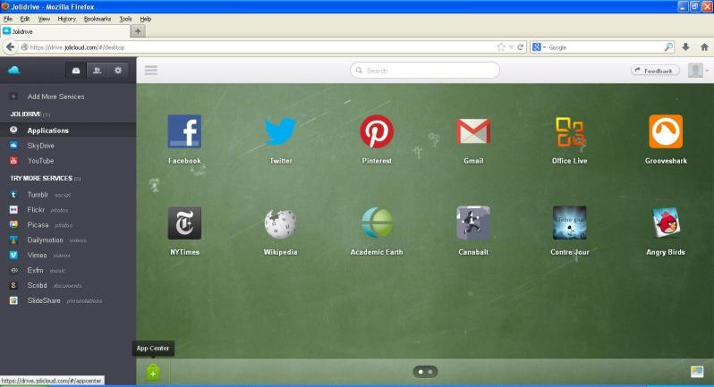
บทที่ 9
การประยุกต์ใช้โปรแกรมบนคลาวด์เพื่อพัฒนางานด้านธุรกิจ
Applying Cloud-Based Programs to Develop Business
9.3 ระบบปฏิบัติการโฉมใหม่ Cloud OS
1. JoliCloud
สามารถลงชื่อเข้าใช้ด้วย Google หรือ Facebook ID แอปพลิเคชันของ JoliCloud นั้นพร้อมใช้งานสำหรับ iOS และ Android ไม่ต้องบอกว่าให้บริการอย่าง SkyDrive, Google Drive, Dropbox นอกเหนือจากที่อื่น ๆ
หลักสูตรวิทยาการคอมพิวเตอร์ คณะวิทยาศาสตร์และเทคโนโลยี มหาวิทยาลัยสวนดุสิต กรุงเทพฯ 10300
Computer Science Program : 295 Ratchasima Rd. Suan Dusit University 10300 Thailand
โทรศัพท์ : 02 244 5690-1 Web Site--> http://comsci.sci.dusit.ac.th/
ผู้ช่วยศาสตราจารย์จุฑาวุฒิ จันทรมาลี

Slide 4
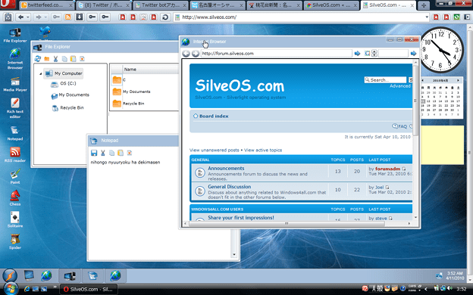
บทที่ 9
การประยุกต์ใช้โปรแกรมบนคลาวด์เพื่อพัฒนางานด้านธุรกิจ
Applying Cloud-Based Programs to Develop Business
9.3 ระบบปฏิบัติการโฉมใหม่ Cloud OS
2. Silve OS
สามารถใช้งานได้ ปัจจุบันมีเพียงแอปพลิเคชัน เช่น File Explorer, อินเทอร์เน็ตเบราว์เซอร์, โปรแกรมเล่นวิดีโอ, โปรแกรมแก้ไขข้อความแบบ Rich Text, โปรแกรมอ่าน RSS, Twitter, Flickr, YouTube, IM และเกมบางเกม
หลักสูตรวิทยาการคอมพิวเตอร์ คณะวิทยาศาสตร์และเทคโนโลยี มหาวิทยาลัยสวนดุสิต กรุงเทพฯ 10300
Computer Science Program : 295 Ratchasima Rd. Suan Dusit University 10300 Thailand
โทรศัพท์ : 02 244 5690-1 Web Site--> http://comsci.sci.dusit.ac.th/
ผู้ช่วยศาสตราจารย์จุฑาวุฒิ จันทรมาลี

Slide 5
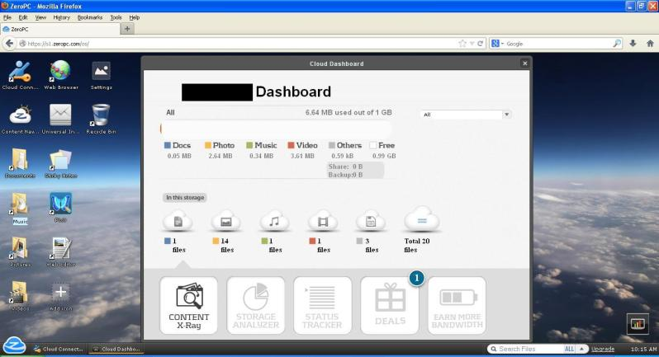
บทที่ 9
การประยุกต์ใช้โปรแกรมบนคลาวด์เพื่อพัฒนางานด้านธุรกิจ
Applying Cloud-Based Programs to Develop Business
9.3 ระบบปฏิบัติการโฉมใหม่ Cloud OS
3. Zero PC
มีแอปพลิเคชันเช่น SkyDrive, 4Shared, Google Drive, SugerSync, Dropbox, Box, Facebook, Twitter, Flickr Instagram, Picasa และอีกมากมาย
หลักสูตรวิทยาการคอมพิวเตอร์ คณะวิทยาศาสตร์และเทคโนโลยี มหาวิทยาลัยสวนดุสิต กรุงเทพฯ 10300
Computer Science Program : 295 Ratchasima Rd. Suan Dusit University 10300 Thailand
โทรศัพท์ : 02 244 5690-1 Web Site--> http://comsci.sci.dusit.ac.th/
ผู้ช่วยศาสตราจารย์จุฑาวุฒิ จันทรมาลี

Slide 6
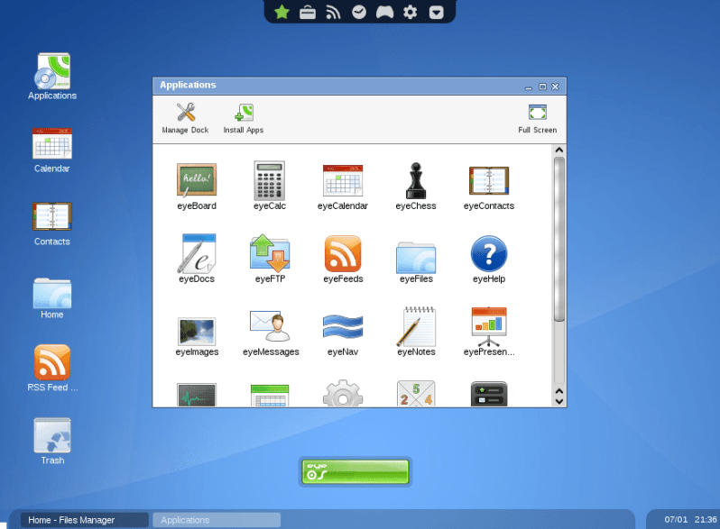
บทที่ 9
การประยุกต์ใช้โปรแกรมบนคลาวด์เพื่อพัฒนางานด้านธุรกิจ
Applying Cloud-Based Programs to Develop Business
9.3 ระบบปฏิบัติการโฉมใหม่ Cloud OS
4. Eye OS
สามารถใช้กับ eyeOS Web Desktop Eye OS
หลักสูตรวิทยาการคอมพิวเตอร์ คณะวิทยาศาสตร์และเทคโนโลยี มหาวิทยาลัยสวนดุสิต กรุงเทพฯ 10300
Computer Science Program : 295 Ratchasima Rd. Suan Dusit University 10300 Thailand
โทรศัพท์ : 02 244 5690-1 Web Site--> http://comsci.sci.dusit.ac.th/
ผู้ช่วยศาสตราจารย์จุฑาวุฒิ จันทรมาลี

Slide 7
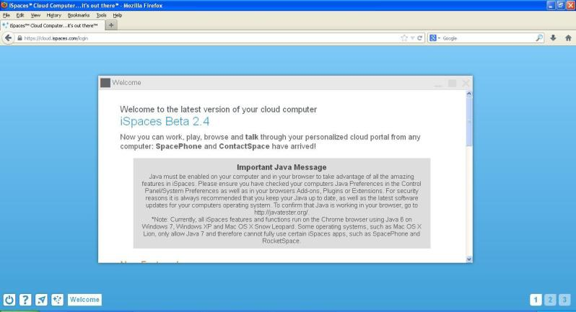
บทที่ 9
การประยุกต์ใช้โปรแกรมบนคลาวด์เพื่อพัฒนางานด้านธุรกิจ
Applying Cloud-Based Programs to Develop Business
9.3 ระบบปฏิบัติการโฉมใหม่ Cloud OS
5. iSpaces cloud computer
ให้บริการใน Windows, Mac และ Linux และทำงานบน Chrome, Internet Explorer, Safari, Firefox และ Opera iSpace
หลักสูตรวิทยาการคอมพิวเตอร์ คณะวิทยาศาสตร์และเทคโนโลยี มหาวิทยาลัยสวนดุสิต กรุงเทพฯ 10300
Computer Science Program : 295 Ratchasima Rd. Suan Dusit University 10300 Thailand
โทรศัพท์ : 02 244 5690-1 Web Site--> http://comsci.sci.dusit.ac.th/
ผู้ช่วยศาสตราจารย์จุฑาวุฒิ จันทรมาลี

Slide 8
บทที่ 9
การประยุกต์ใช้โปรแกรมบนคลาวด์เพื่อพัฒนางานด้านธุรกิจ
Applying Cloud-Based Programs to Develop Business
9.4 Amazon Web Services
คือ บริการที่มอบประสิทธิภาพการประมวลผล พื้นที่จัดเก็บ ฐานข้อมูล แอปพลิเคชัน และทรัพยากรด้านไอทีอื่น ๆ ผ่านอินเทอร์เน็ตตามราคาค่าบริการที่ใช้ตามจริงโดยที่ AWS จะมีการให้บริการ ที่แยกออกเป็นโมดูล คือ
1. S3 (เก็บข้อมูล),
2. EC2 (ประมวลผล)
3. SimpleDB (ฐานข้อมูล)
หลักสูตรวิทยาการคอมพิวเตอร์ คณะวิทยาศาสตร์และเทคโนโลยี มหาวิทยาลัยสวนดุสิต กรุงเทพฯ 10300
Computer Science Program : 295 Ratchasima Rd. Suan Dusit University 10300 Thailand
โทรศัพท์ : 02 244 5690-1 Web Site--> http://comsci.sci.dusit.ac.th/
ผู้ช่วยศาสตราจารย์จุฑาวุฒิ จันทรมาลี

Slide 9
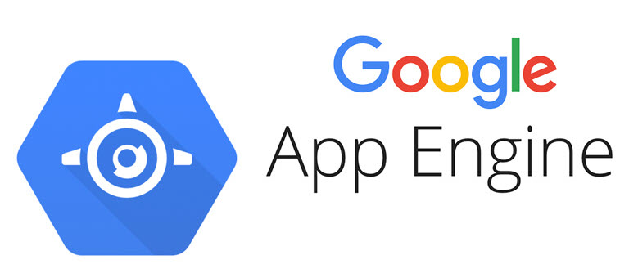
บทที่ 9
การประยุกต์ใช้โปรแกรมบนคลาวด์เพื่อพัฒนางานด้านธุรกิจ
Applying Cloud-Based Programs to Develop Business
9.5 Google App Engine
คือ platform ที่สร้างขึ้นเพื่อนักพัฒนาสามารถ พัฒนา Web Application บน google data center ซึ่งเป็นเทคโนโลยี Cloud Computing ที่ให้บริการแบบ Platform-as-a-Service จาก Google คู่แข่งของ Google App Engine ในปัจจุบัน ได้แก่ Heroku, Windows Azure เป็นต้น Google App Engine จะช่วยให้นักพัฒนา Web browser (เว็บเบราว์เซอร์) สามารถติดตั้ง ปรับปรุง และขยายระบบได้อย่างไม่จำกัด ไม่ต้องเสียค่าใช้จ่ายในการวาง Server (เซิร์ฟเวอร์) หรือ ค่าใช้จ่ายในการติดตั้งและดูแล Server โดยปกติแล้ว เว็บไซต์เริ่มต้น จะได้ชื่อโดเมนย่อของ appspot.com เช่น example.appspot.com เป็นต้น แต่นักพัฒนาสามารถเลือกชื่อโดเมนเฉพาะได้โดยมีค่าใช้จ่ายเล็กน้อย
หลักสูตรวิทยาการคอมพิวเตอร์ คณะวิทยาศาสตร์และเทคโนโลยี มหาวิทยาลัยสวนดุสิต กรุงเทพฯ 10300
Computer Science Program : 295 Ratchasima Rd. Suan Dusit University 10300 Thailand
โทรศัพท์ : 02 244 5690-1 Web Site--> http://comsci.sci.dusit.ac.th/
ผู้ช่วยศาสตราจารย์จุฑาวุฒิ จันทรมาลี

Slide 10
บทที่ 9
การประยุกต์ใช้โปรแกรมบนคลาวด์เพื่อพัฒนางานด้านธุรกิจ
Applying Cloud-Based Programs to Develop Business
9.5 Google App Engine
ซึ่งแต่ละบริการจะแยกออกจากกัน ส่วนของ Google App Engine จะต่างออกไป โดย Google จะให้บริการแบบครบวงจรกว่า ไม่แยกออกจากกัน โดยบริการของ Google App Engine จะมีลักษณะเป็นการให้บริการ infrastructure ที่ระดับ high-level มากกว่า โดยสามารถรัน application ที่เขียนด้วยภาษา python เท่านั้น (ภาษาอื่นจะตามมาในอนาคต) ทาง Google จะมี SDK มาให้นักพัฒนาสามารถเขียนโปรแกรมทดสอบในเครื่องตัวเองได้ก่อน แล้วนำมา deploy ลงในระบบของ Google App Engine ทีหลังได้ โดยระบบเก็บข้อมูลจะใช้ GFS และใช้ฐานข้อมูล Bigtable
หลักสูตรวิทยาการคอมพิวเตอร์ คณะวิทยาศาสตร์และเทคโนโลยี มหาวิทยาลัยสวนดุสิต กรุงเทพฯ 10300
Computer Science Program : 295 Ratchasima Rd. Suan Dusit University 10300 Thailand
โทรศัพท์ : 02 244 5690-1 Web Site--> http://comsci.sci.dusit.ac.th/
ผู้ช่วยศาสตราจารย์จุฑาวุฒิ จันทรมาลี

Slide 11
บทที่ 9
การประยุกต์ใช้โปรแกรมบนคลาวด์เพื่อพัฒนางานด้านธุรกิจ
Applying Cloud-Based Programs to Develop Business
9.5 Google App Engine
ข้อดีของ Google App Engine
จ่ายเท่าที่ใช้ (Pay as you use) โดยเริ่มแรกจะฟรีทุกอย่าง ไม่มีค่าใช้จ่ายแต่อย่างใด โดยครั้งแรกจะให้พื้นที่เว็บไซต์ทั้งหมด 1GB และจำกัดการเรียกเว็บเพจที่ 5 ล้าน Request ต่อเดือน หากใช้เกินกว่านั้นก็จะมีค่าใช้จ่ายตามการใช้งานจริง และจำกัด 10 Applications ต่อหนึ่ง Google Account
หลักสูตรวิทยาการคอมพิวเตอร์ คณะวิทยาศาสตร์และเทคโนโลยี มหาวิทยาลัยสวนดุสิต กรุงเทพฯ 10300
Computer Science Program : 295 Ratchasima Rd. Suan Dusit University 10300 Thailand
โทรศัพท์ : 02 244 5690-1 Web Site--> http://comsci.sci.dusit.ac.th/
ผู้ช่วยศาสตราจารย์จุฑาวุฒิ จันทรมาลี

Slide 12
บทที่ 9
การประยุกต์ใช้โปรแกรมบนคลาวด์เพื่อพัฒนางานด้านธุรกิจ
Applying Cloud-Based Programs to Develop Business
9.5 Google App Engine
ข้อจำกัดของ Google App Engine
1. Google App Engine อนุญาตให้เข้าถึงไฟล์บน Server อื่นผ่าน URL กับ Email Service เท่านั้น และผู้ใช้ก็เข้าถึงไฟล์บน Google App Engine ผ่านทาง HTTP,HTTPS เท่านั้น
2. Google App Engine อนุญาติให้ อ่านไฟล์ และ Upload ไฟล์ได้ แต่ไม่สามารถเขียนไฟล์ลงบน File System ได้
3. แต่ละ Request ต้องตอบสนอง ภายใน 60 วินาที รวมถึง web request, queue task, และ scheduled task โดยแต่ละ Request ไม่สามารถ spawn process ได้ (แตกเป็น sub process หลายๆ อัน)
หลักสูตรวิทยาการคอมพิวเตอร์ คณะวิทยาศาสตร์และเทคโนโลยี มหาวิทยาลัยสวนดุสิต กรุงเทพฯ 10300
Computer Science Program : 295 Ratchasima Rd. Suan Dusit University 10300 Thailand
โทรศัพท์ : 02 244 5690-1 Web Site--> http://comsci.sci.dusit.ac.th/
ผู้ช่วยศาสตราจารย์จุฑาวุฒิ จันทรมาลี

Slide 13
บทที่ 9
การประยุกต์ใช้โปรแกรมบนคลาวด์เพื่อพัฒนางานด้านธุรกิจ
Applying Cloud-Based Programs to Develop Business
9.6 Microsoft Azure
คือ คลาวด์แพลตฟอร์ม (Cloud Platform) ที่เปิดกว้างและมีความยืดหยุ่นสูงเพื่อทำหน้าที่เป็นรากฐานสำหรับการสร้าง ติดตั้ง รวมถึงจัดการโซลูชัน รองรับการใช้งานในรูปแบบ Iaas ( Infrastructure as a Service) และ Pass (Platform as a Service) นั่นคือท่านสามารถเช่าใช้บริการโดยให้ Microsoft ช่วยดูแลและจัดการด้านฮาร์ดแวร์ ซอฟต์แวร์ และระบบเครือข่าย เหมาะสำหรับองค์กรทุกขนาดไม่ว่าจะเป็นองค์กรขนาดเล็ก ขนาดกลาง หรือขนาดใหญ่ที่ต้องการพัฒนาและปรับปรุง ศูนย์ข้อมูลให้มีความยืดหยุ่นและรองรับกับความต้องการทางธุรกิจได้อย่างรวดเร็วและมีประสิทธิภาพ
หลักสูตรวิทยาการคอมพิวเตอร์ คณะวิทยาศาสตร์และเทคโนโลยี มหาวิทยาลัยสวนดุสิต กรุงเทพฯ 10300
Computer Science Program : 295 Ratchasima Rd. Suan Dusit University 10300 Thailand
โทรศัพท์ : 02 244 5690-1 Web Site--> http://comsci.sci.dusit.ac.th/
ผู้ช่วยศาสตราจารย์จุฑาวุฒิ จันทรมาลี

Slide 14
บทที่ 9
การประยุกต์ใช้โปรแกรมบนคลาวด์เพื่อพัฒนางานด้านธุรกิจ
Applying Cloud-Based Programs to Develop Business
9.6 Microsoft Azure
คือ คลาวด์แพลตฟอร์ม (Cloud Platform) ที่เปิดกว้างและมีความยืดหยุ่นสูงเพื่อทำหน้าที่เป็นรากฐานสำหรับการสร้าง ติดตั้ง รวมถึงจัดการโซลูชัน รองรับการใช้งานในรูปแบบ Iaas ( Infrastructure as a Service) และ Pass (Platform as a Service) นั่นคือท่านสามารถเช่าใช้บริการโดยให้ Microsoft ช่วยดูแลและจัดการด้านฮาร์ดแวร์ ซอฟต์แวร์ และระบบเครือข่าย เหมาะสำหรับองค์กรทุกขนาดไม่ว่าจะเป็นองค์กรขนาดเล็ก ขนาดกลาง หรือขนาดใหญ่ที่ต้องการพัฒนาและปรับปรุง ศูนย์ข้อมูลให้มีความยืดหยุ่นและรองรับกับความต้องการทางธุรกิจได้อย่างรวดเร็วและมีประสิทธิภาพ ประกอบด้วย การให้บริการดังนี้
หลักสูตรวิทยาการคอมพิวเตอร์ คณะวิทยาศาสตร์และเทคโนโลยี มหาวิทยาลัยสวนดุสิต กรุงเทพฯ 10300
Computer Science Program : 295 Ratchasima Rd. Suan Dusit University 10300 Thailand
โทรศัพท์ : 02 244 5690-1 Web Site--> http://comsci.sci.dusit.ac.th/
ผู้ช่วยศาสตราจารย์จุฑาวุฒิ จันทรมาลี

Slide 15
บทที่ 9
การประยุกต์ใช้โปรแกรมบนคลาวด์เพื่อพัฒนางานด้านธุรกิจ
Applying Cloud-Based Programs to Develop Business
9.6 Microsoft Azure
บริการของ Microsoft Azure
1. ให้บริการ App
2. ให้บริการ Compute
3. ให้บริการ Storage
4. ให้บริการ Network
หลักสูตรวิทยาการคอมพิวเตอร์ คณะวิทยาศาสตร์และเทคโนโลยี มหาวิทยาลัยสวนดุสิต กรุงเทพฯ 10300
Computer Science Program : 295 Ratchasima Rd. Suan Dusit University 10300 Thailand
โทรศัพท์ : 02 244 5690-1 Web Site--> http://comsci.sci.dusit.ac.th/
ผู้ช่วยศาสตราจารย์จุฑาวุฒิ จันทรมาลี

Slide 16
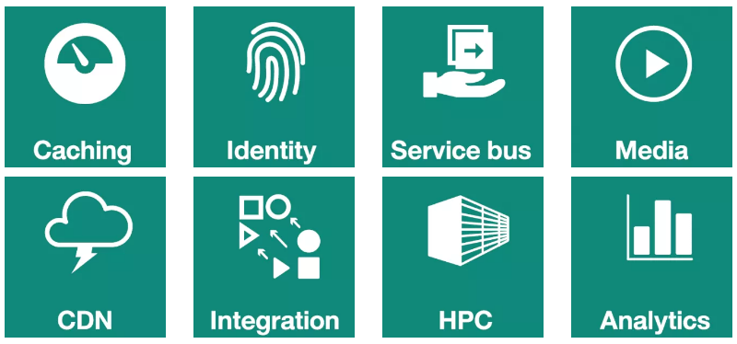
บทที่ 9
การประยุกต์ใช้โปรแกรมบนระบบประมวลผลแบบคลาวด์เพื่อพัฒนางานด้านธุรกิจ
Application of Programs on Cloud Computing Systems for Business Development
9.6 Microsoft Azure
1. ให้บริการ App การพัฒนาแอปพลิเคชันเพื่อใช้งานบน Azure ทำได้โดยใช้ภาษาที่หลากหลาย เช่น Java, PHP, .NETผ่านชุดเครื่องมือ และเฟรมเวิร์กต่าง ๆ
หลักสูตรวิทยาการคอมพิวเตอร์ คณะวิทยาศาสตร์และเทคโนโลยี มหาวิทยาลัยสวนดุสิต กรุงเทพฯ 10300
Computer Science Program : 295 Ratchasima Rd. Suan Dusit University 10300 Thailand
โทรศัพท์ : 02 244 5690-1 Web Site--> http://comsci.sci.dusit.ac.th/
ผู้ช่วยศาสตราจารย์จุฑาวุฒิ จันทรมาลี

Slide 17
บทที่ 9
การประยุกต์ใช้โปรแกรมบนระบบประมวลผลแบบคลาวด์เพื่อพัฒนางานด้านธุรกิจ
Application of Programs on Cloud Computing Systems for Business Development
9.6 Microsoft Azure
2. ให้บริการ Compute เพื่อการสร้างเครื่องเสมือน (Virtual Machine) เพื่อติดตั้ง
ระบบปฏิบัติการพร้อมด้วยระบบฐานข้อมูลที่หลากหลาย
หลักสูตรวิทยาการคอมพิวเตอร์ คณะวิทยาศาสตร์และเทคโนโลยี มหาวิทยาลัยสวนดุสิต กรุงเทพฯ 10300
Computer Science Program : 295 Ratchasima Rd. Suan Dusit University 10300 Thailand
โทรศัพท์ : 02 244 5690-1 Web Site--> http://comsci.sci.dusit.ac.th/
ผู้ช่วยศาสตราจารย์จุฑาวุฒิ จันทรมาลี

Slide 18
บทที่ 9
การประยุกต์ใช้โปรแกรมบนระบบประมวลผลแบบคลาวด์เพื่อพัฒนางานด้านธุรกิจ
Application of Programs on Cloud Computing Systems for Business Development
9.6 Microsoft Azure
3. ให้บริการ Storage เพื่อสำรองข้อมูล ย้ายข้อมูลที่ไม่ได้ใช้งานแล้ว และสำรองข้อมูลไปยังพื้นที่
จัดเก็บได้อย่างปลอดภัย
หลักสูตรวิทยาการคอมพิวเตอร์ คณะวิทยาศาสตร์และเทคโนโลยี มหาวิทยาลัยสวนดุสิต กรุงเทพฯ 10300
Computer Science Program : 295 Ratchasima Rd. Suan Dusit University 10300 Thailand
โทรศัพท์ : 02 244 5690-1 Web Site--> http://comsci.sci.dusit.ac.th/
ผู้ช่วยศาสตราจารย์จุฑาวุฒิ จันทรมาลี

Slide 19
บทที่ 9
การประยุกต์ใช้โปรแกรมบนระบบประมวลผลแบบคลาวด์เพื่อพัฒนางานด้านธุรกิจ
Application of Programs on Cloud Computing Systems for Business Development
9.6 Microsoft Azure
4. ให้บริการ Network เพื่อการเชื่อมต่อระบบคลาวด์เข้ากับโฮสต์และการติดตั้งใช้ในองค์กร
หลักสูตรวิทยาการคอมพิวเตอร์ คณะวิทยาศาสตร์และเทคโนโลยี มหาวิทยาลัยสวนดุสิต กรุงเทพฯ 10300
Computer Science Program : 295 Ratchasima Rd. Suan Dusit University 10300 Thailand
โทรศัพท์ : 02 244 5690-1 Web Site--> http://comsci.sci.dusit.ac.th/
ผู้ช่วยศาสตราจารย์จุฑาวุฒิ จันทรมาลี

